Slide 1


TinyIoT Zeroconf
김동현

Slide 2
목차
Motivation
oneM2M
Procedure(Existing oneM2M)
Zeroconf
Procedure(Using Zeroconf)

Slide 3
Motivation
복잡한 설정과 수동적인 작업의 번거로움. -서비스하고자 하는 Device마다 수동적인 설치 작업과 설정이 필요
각각의 Device가 개별적으로 등록 절차를 밟아야 함. -기존의 oneM2M에서는 Device Discovery 기능이 존재하지 않음.
수 많은 Device의 관리가 어려움. -Local 내의 Device들을 관리할 Server가 없음.
중앙 서버에 너무 많은 요청으로 서버 과부하 위험. -중간에서 요청을 중재할 Server가 없음.

Slide 4
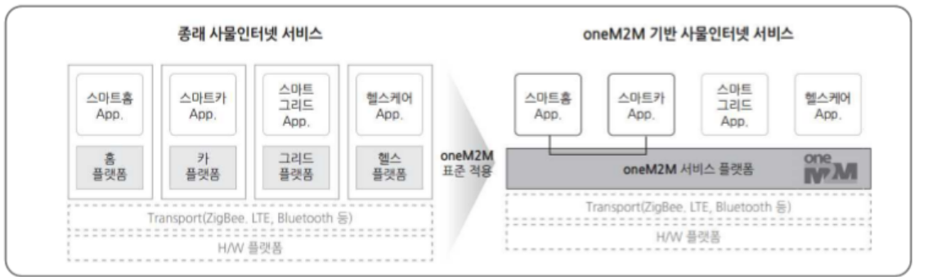
oneM2M
oneM2M: 응용 서비스 플랫폼 환경을 통합하고 공유하기 위한 사물 인터넷 공동 서비스 플랫폼 개발을 위해 발족된 표준화 단체. oneM2M API의 구성 요소
Primitives
Resources + Attributes
Data Types
Protocol Bindings
Procedures (CRUD+N).

Slide 5

oneM2M Resource Type
<CSEBase> (Common Services Entity) A <CSEBase> resource represents a CSE and serves as the root resource for all resources that are residing in the CSE.
<AE> (Application Entity)
An <AE> resource represents an Application Entity that is registered to a CSE. An <AE> resource supports attributes such as identifiers, contact information, status and capabilities of the Application Entity. An <AE> resource also serves as the root resource for all child resources of the Application Entity.
<CNT> (Container)
Containers describe attributes of the data and child resources which are useful for representing hierarchical data structures. Each Container is allocated a unique ID and property fields that hold information about that container’s contents.
<CIN> (contentInstance)
child-resources of <container> that stores the actual value of the sensor
CIN
AE
CNT
CSE
CIN
CNT
CIN
CIN
CNT
AE
CIN
CNT
CIN

Slide 6
Procedure (Existing oneM2M)
Many Devices
Hosting CSE
Device
CSE
oneM2M
oneM2M
001: Device에서 AE, CNT 생성을 위한 Create Request 생성. -> 미리 Registrar CSE의 주소를 알고 있어야함.
002: AE, CNT Create Request
003: AE, CNT 생성.
004: AE, CNT Response
005: CIN Create 요청 주기적으로 보낼 준비.
009: 주기적으로 CIN Create Request
011: CIN 생성.

Slide 7
Zeroconf
Zeroconf 환경: 여러 기기들이 별도의 복잡한 설정 없이 네트워킹할 수 있도록 하는 환경.
Zeroconf 환경이 제공하는 기능:
네트워크 장치로의 네트워크 주소 할당
컴퓨터 hostname의 자동 해석과 자동 배포
프린터와 같은 네트워크 장치의 위치를 자동 감지
Avahi: MDNS와 DNS-SD를 복합하여 Linux 환경에서 Zeroconf 환경을 제공해주는 오픈소스.
MDNS란? Local area Network(LAN)에서 아무런 설정 없이 호스트의 이름을 찾을 수 있도록 해주는 기술.
DNS-SD란? Local area Network에서 아무런 설정 없이 서비스 타입을 기준으로 원하는 서비스를 제공하는 호스트를 찾는 기술.
기존의 oneM2M 시스템에서 avahi를 사용한 Zeroconf 환경 제공으로 local Device를 쉽게 Discovery하고, 그 Device의 IP Address를 포함한 기타 정보를 얻을 수 있음.

Slide 8





Architecture (Using Zeroconf)
oneM2M Device
oneM2M Device
oneM2M Device
Zeroconf
HTTP
Server (Hosting CSE)
App

Slide 9
Procedure (Using Zeroconf)
Originator for
CREATE/UPDATE
Hosting CSE
Local Devices
CSE
Device
Application
oneM2M
zeroConf
oneM2M
zeroConf
001:등록 가능한 기기들의 List를 얻기 위해 CSE에 Zeroconf Search 요청. -> fc: zeroconf, Retrieve
광고 (multicast)
002: App: Server에서 요청을 확인 후, Zeroconf Search 요청이라면 Zeroconfiguration Process 수행.
003: Server: Server는 zeroconf 기반의 discovery 수행. -> Avahi 사용.
004:oneM2M 기기들의 광고. -> 광고되는 정보: Device의 제품 번호, IP address, 전송 port 번호, 간단한 설명.
005: Server: oneM2M 기기들이 보내는 정보를 확인하고 기기들의 List를 만들어 App으로 보낼 응답을 준비
006: RETRIVE에 대한 응답 -> 기기들의 List를 보냄.
007:기기 선택 후 Server에 해당 기기의 CREATE 요청.
-> filterUsage: Create -> 등록하고자 하는 옵션에 대한 정보까지 전송. Ex) 온도, 습도
008: Server: Server는 App에서 받은 기기에 대한 등록 및 URL 생성. 등록할 때, AE와 CNT까지 한 번에 생성. (등록에 필요한 정보는 Server에서 자체 생성 가능.)

Slide 10
Procedure (Using Zeroconf)
Originator for
CREATE/UPDATE
Hosting CSE
CSE
Device
Application
oneM2M
zeroConf
oneM2M
zeroConf
009: 등록 완료를 알림.
010: Device가 등록되었음을 알림. 포함되는 정보는 CIN 생성에 필요한 정보. Ex)CIN을 보낼 URL 주소, key 값
011:요청에 대한 응답.
012: Device: 광고 중지.
013: 받은 URL을 통해 주기적으로 CIN Create 요청
014: Server: AE, CNT 생성과는 달리, Device가 바로 CIN 생성을 요청.

Slide 11
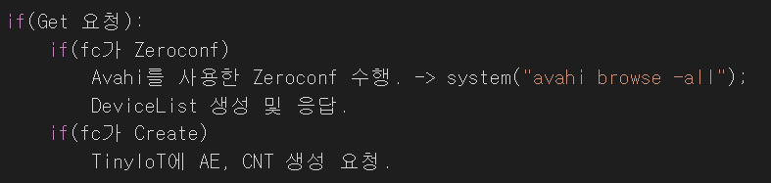
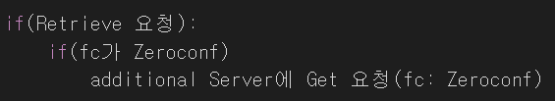
구현 진행 방향
Retrieve 요청 (Get, fc: Zeroconf)
DeviceList 요청 (Get, fc: Zeroconf)
DeviceList 응답.
DeviceList 응답.
Application
TinyIoT Server
Additional Server (Zeroconf, Regist)

Slide 12
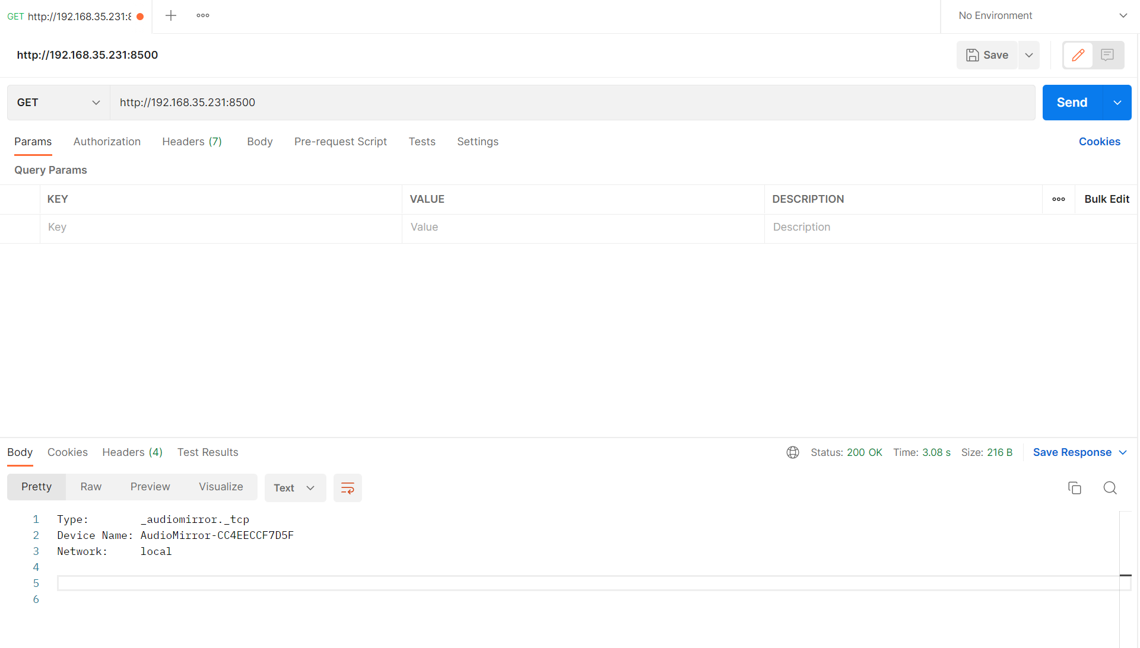
개선된 구현 진행 방향

Slide 13
구현 진행 방향.

